Slide 1
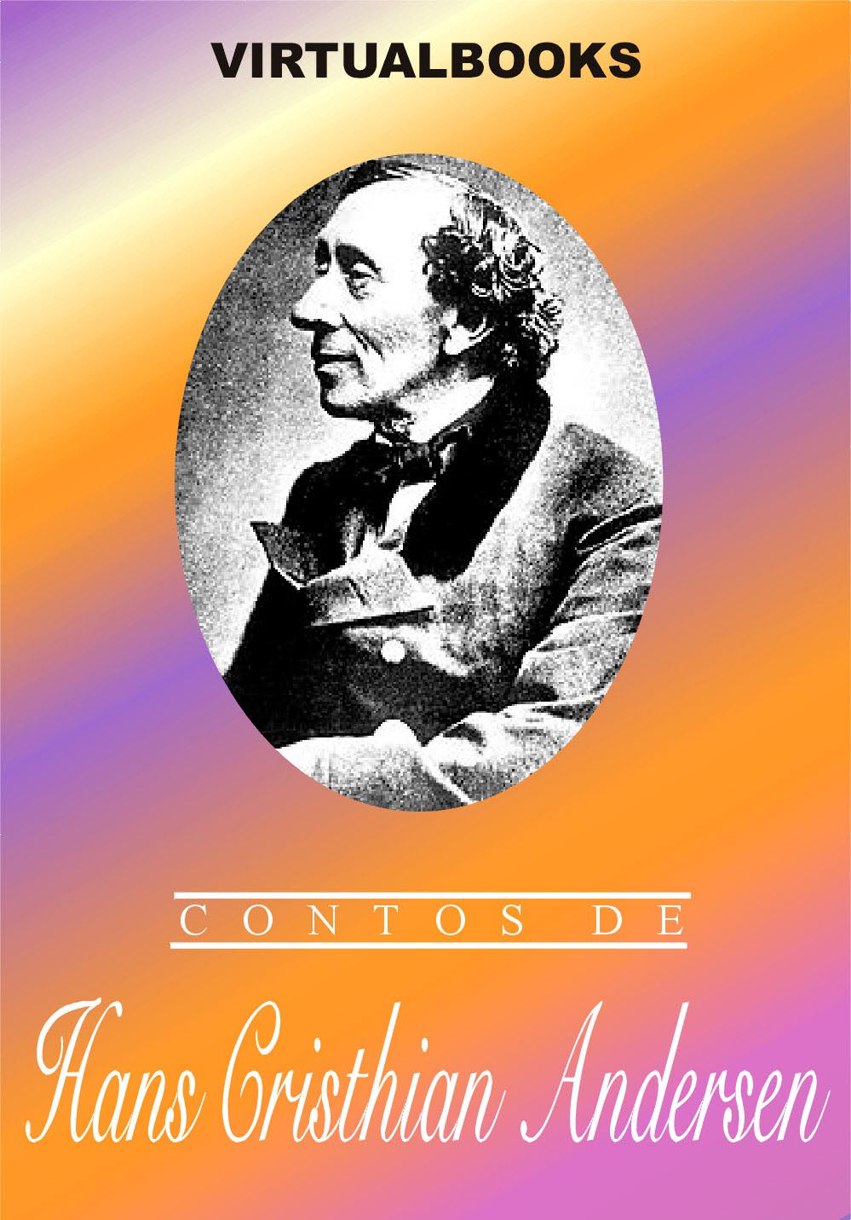
O rouxinol

Slide 2
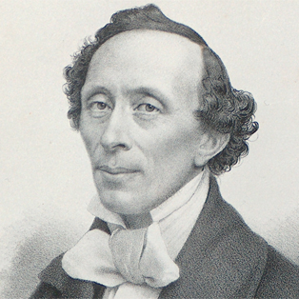
Vamos conhecer o autor…
Hans Christian Andersen ((1805-1875) foi um escritor e poeta dinamarquês de histórias infantis. Em vida, escreveu peças de teatro, canções patrióticas, contos, histórias, e, principalmente, contos de fadas, pelos quais é mundialmente conhecido.

Slide 3
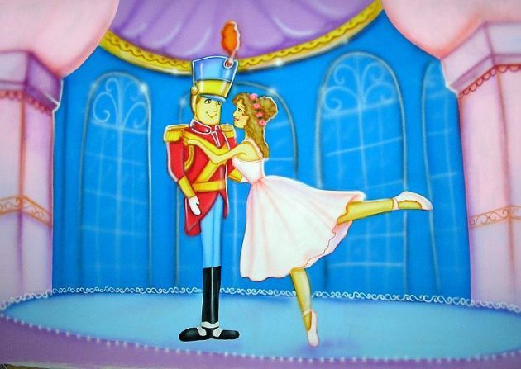
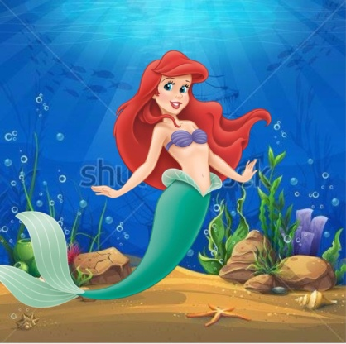
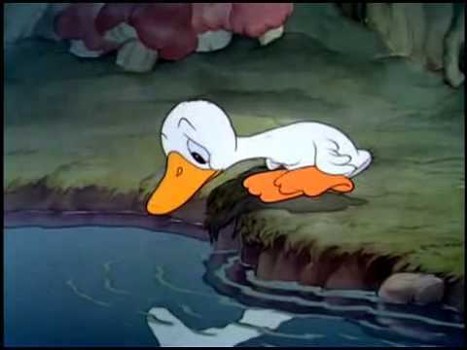
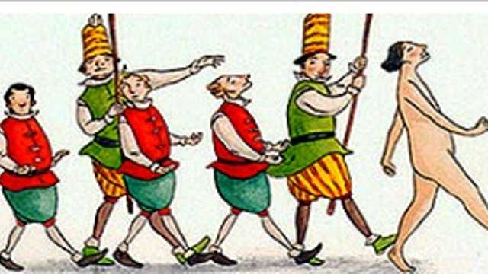
Alguns contos deste autor
“Soldadinho de Chumbo”;
“Patinho Feio”;
“A Pequena Sereia”;
“A Roupa Nova do Rei”;

Slide 4
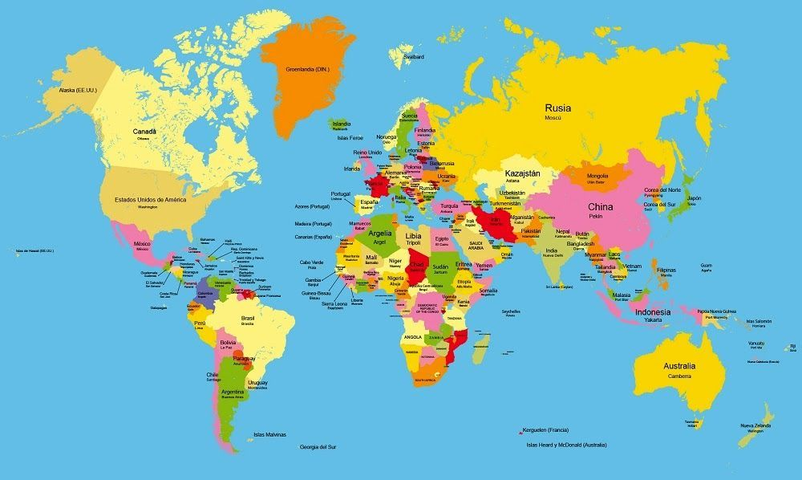
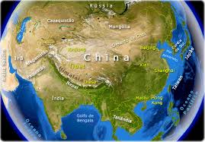
Onde se situa a China?

Slide 5
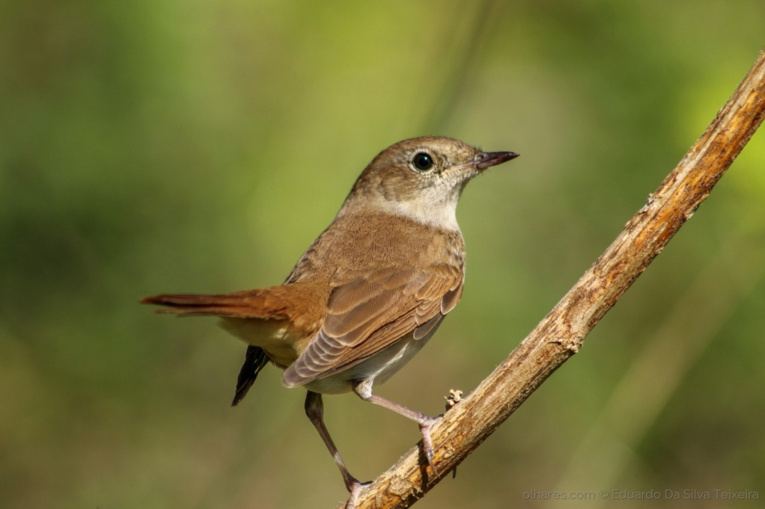
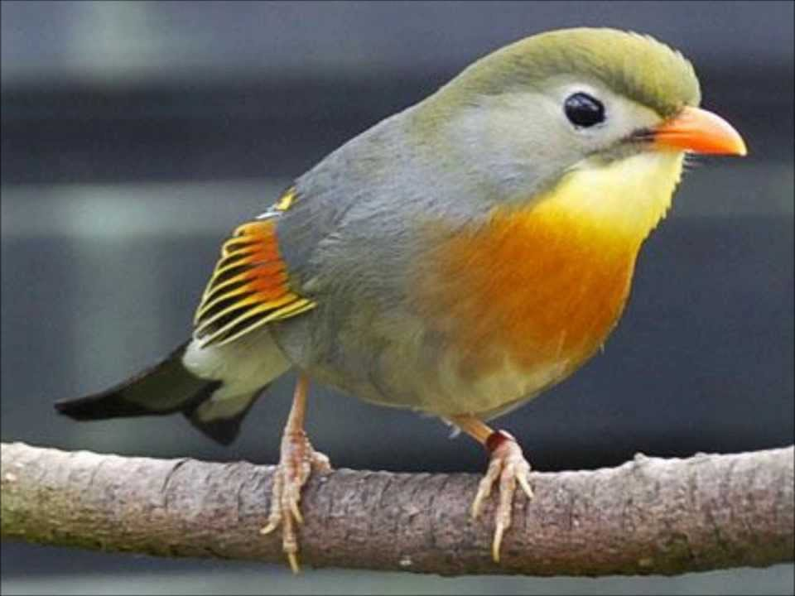
O rouxinol
https://www.youtube.com/watch?v=8_uToJvaqhs
Rouxinol do Japão
Rouxinol Comum

Slide 6
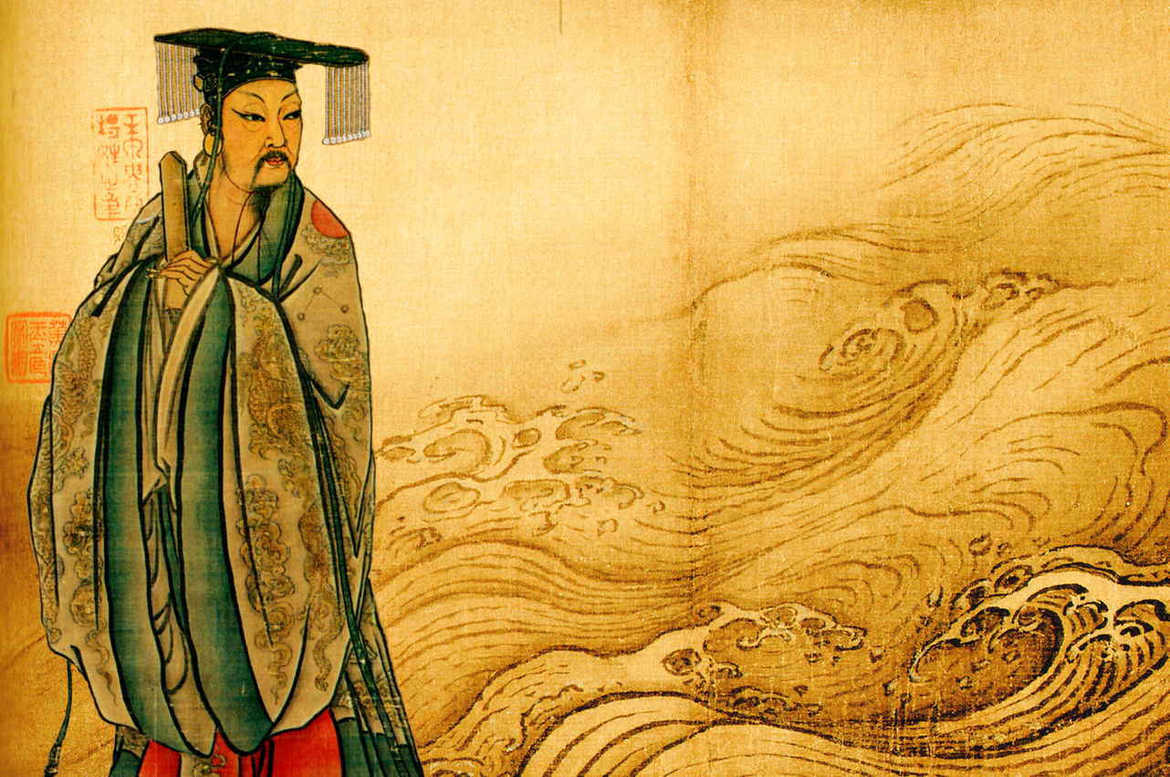
O Imperador da China

Slide 7
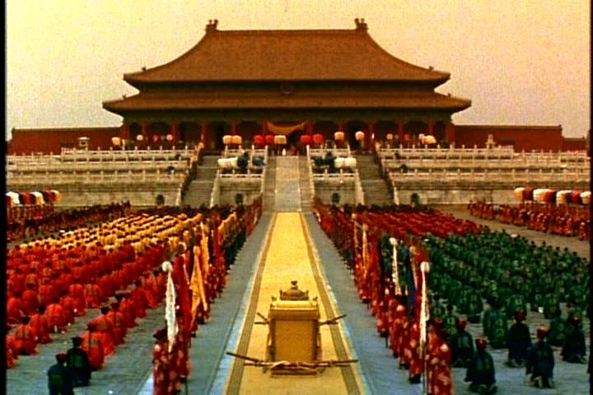
O palácio do Imperador da China

Slide 8
E agora a história…
O Rouxinol
https://pt.slideshare.net/janeiro2010/o-rouxinol

